Slide 1


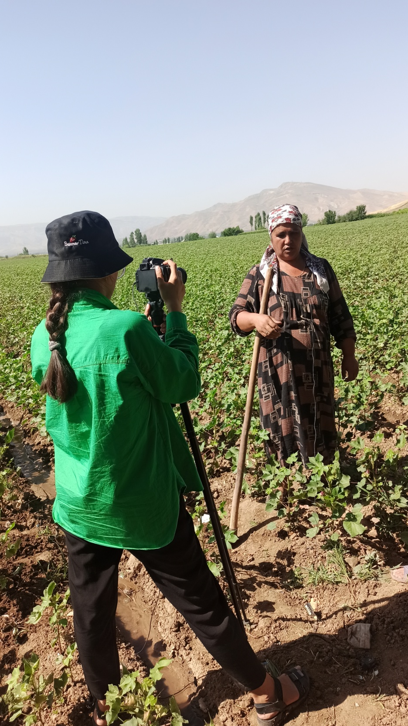
Республика Таджикистан
Молодёжный Экологический Центр при поддержке Регионального Проекта USAID по водным ресурсам и окружающей среде
ПРОЕКТ
«Повышение устойчивости водопользования в сельских общинах бассейна реки Кафирниган»
Технологии лучшего распределения воды: улучшенный бороздковый полив
На своём участке Холикова Шахло из села Содики Гиссарского района в 2022 г. внедрила технологию полива «через борозду» и технологию «короткой борозды», о которых она узнала на тренингах Молодежного Экологического Центра и которые раньше не применялись в селе.
С использованием технологии полива «через борозду» и «короткой борозды» удалось на 50% снизить потребление воды на орошение и даже увеличить урожайность хлопка. С 55 соток земли Шахло получила около 20 центнеров хлопка, что является высоким показателем для Гиссарской долины..

